Slide 1
Józef Klemens Piłsudski
Trochę informacji z okazji imienin ☺

Slide 2
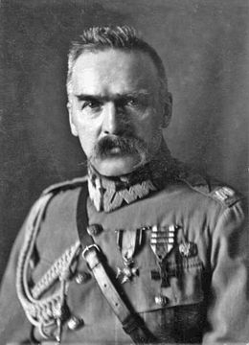
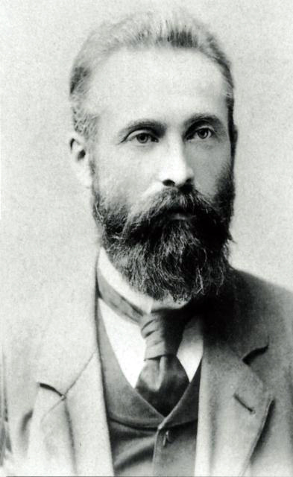
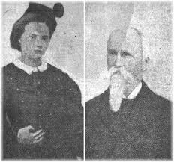
Początek
Józef Klemens Piłsudski urodził się 5 grudnia 1867r. w Zułowie na Litwie.
Jego ojciec to Józef Wincenty, a matka to Maria z Billewiczów.
Miał brata Bronisława.

Slide 3
Studia
Jesienią 1885 rozpoczął studia medyczne na Uniwersytecie Charkowskim. Tam zaczął działalność konspiracyjną w niepodległościowych organizacjach studenckich. 2 i 3 marca 1886 brał udział w studenckiej demonstracji z okazji 25. rocznicy uwłaszczenia, znajdując się potem wśród ponad 150 zatrzymanych przez policję carską. Po zaliczeniu I roku próbował przenieść się wiosną 1886 na uniwersytet w Dorpacie, jednak tam odmówiono mu przyjęcia dokumentów z powodu jego uprzedniej działalności opozycyjnej.

Slide 4
Aresztowanie i zesłanie
22 marca 1887 Józef Piłsudski został aresztowany pod zarzutem udziału w spisku na życie cara. Piłsudski nieświadomie pomógł zamachowcom, będąc m.in. przewodnikiem po Wilnie jednego z nich, próbującego zdobyć truciznę niezbędną do zabicia cara. Inaczej było z Bronisławem, który w całą sprawę zaangażował się o wiele bardziej. Na początku kwietnia 1887 Józef Piłsudski został przewieziony do Twierdzy Petropawłowskiej, a następnie do więzienia śledczego w Petersburgu. Chociaż Józefa ostatecznie potraktowano jako świadka w procesie spiskowców, to jednak został skazany 1 maja 1887 na pięcioletnie zesłanie w głąb Rosji.

Slide 5
Polska partia socjalistyczna
Do Wilna Piłsudski powrócił 1 lipca 1892. Tam wstąpił do ruchu socjalistycznego, będąc początkowo wileńskim korespondentem czasopisma konspiracyjnego „Przedświt”, pisząc pod pseudonimem Rom. Od lutego 1893, w ramach PPS, uczestniczył także w pracach tzw. Litewskiej Sekcji PPS, skupiającej prócz niego jeszcze innych działaczy z Wilna. W tym okresie utrzymywał kontakty z członkami Zagranicznego Związku Socjalistów Polskich (m.in. ze Stanisławem Mendelsonem).

Slide 6
ŚLUB I DZIAŁALNOŚĆ WYDAWNICZA
Po powrocie do kraju skupił się na pracy wydawniczej, m.in. wydając w 1898 wykradzioną przez PPS tajną broszurę autorstwa warszawskiego generała-gubernatora, Aleksandra Imeretyńskiego, którą sam przetłumaczył i dodał do niej komentarze.
W 1899 Piłsudski ożenił się z Marią z Koplewskich Juszkiewiczową, działaczką PPS, nazywaną przez członków partii Piękną Panią. Juszkiewiczowa należała do Kościoła ewangelicko-augsburskiego, toteż w celu zawarcia małżeństwa Piłsudski zmienił wyznanie. Przeszedł na luteranizm, a ślub odbył się 15 lipca 1899 w kościele we wsi Paproć Duża.

Slide 7
KOLEJNE ARESZTOWANIE I UCIECZKA
Małżonkowie przeprowadzili się do Łodzi. Piłsudski podający się za prawnika prowadził umieszczoną na I piętrze tajną drukarnię „Robotnika”. Na początku 1900r. nasiliły się aresztowania i rewizje w domach osób podejrzewanych o działalność konspiracyjną. W nocy z 21 na 22 lutego 1900r., po zdekonspirowaniu wydawnictwa, Piłsudski został ponownie aresztowany. Wstępne śledztwo prowadzono w Łodzi, ale 17 kwietnia osadzono go w celi nr 39 X Pawilonu warszawskiej Cytadeli. Tam oczekiwał na proces, podczas którego oskarżono go nie tylko o kolportaż nielegalnej prasy i literatury, ale także o udział w zabójstwie dwóch szpicli. W więzieniu zaczął symulować chorobę psychiczną. Przewieziono go do petersburskiego szpitala, skąd uciekł.

Slide 8
WYPRAWA DO JAPONII
W lutym 1904, pod wpływem rozwoju sytuacji na Dalekim Wschodzie, Piłsudski zaczął myśleć o zorganizowaniu konspiracyjnych oddziałów bojowych. W czasie wojny rosyjsko-japońskiej (1904–1905), pragnąc wyzyskać kłopoty carskiego reżimu, działacze PPS nawiązali nieoficjalne kontakty z przedstawicielami innych ugrupowań niepodległościowych, także z Narodową Demokracją.

Slide 9
I WOJNA ŚWIATOWA
28 lipca 1914 wybuchła wojna austriacko-serbska, dająca początek I wojnie światowej. Już następnego dnia Piłsudski wydał pierwsze rozkazy mobilizacyjne. 31 lipca Marian Januszajtis-Żegota ostatecznie podporządkował jego dowództwu Polskie Drużyny Strzeleckie we Lwowie. Pod auspicjami Austrii ze „Strzelca”, „Sokoła” i Drużyn Bartoszowych powstała I Kompania Kadrowa, uformowana 3 sierpnia na krakowskich Błoniach. Liczyła ona sobie 144 żołnierzy, którymi dowodził Tadeusz Kasprzycki. Piłsudski traktował ten oddział jako kuźnię kadr dla przyszłego wojska polskiego. Kompania wymaszerowała 6 sierpnia w stronę Miechowa, w Michałowicach obalając rosyjskie słupy graniczne.

Slide 10
OSADZENIE W MAGDEBURGU
Józef Piłsudski został aresztowany (razem z Kazimierzem Sosnkowskim) 22 lipca 1917. Przewieziono go do więzienia w Gdańsku, skąd przez więzienie w Spandau i twierdzę Wesel trafił do Magdeburga, gdzie przetrzymywano go w jednopiętrowym drewnianym domu, w którym wcześniej odbywali karę aresztu oficerowie tamtejszego garnizonu. W sierpniu 1918 dołączył doń Sosnkowski.

Slide 11
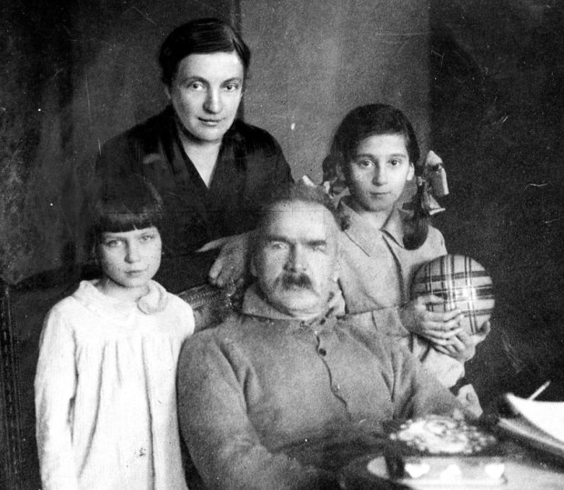
DRUGA ŻONA I RODZINA
Po rozwodzie z Marią, ożenił się z Aleksandrą Szczerbińską i powrócił do dawnej wiary.W czasie osadzenia (7 lutego 1918) urodziła się pierwsza córka Piłsudskiego i Aleksandry Szczerbińskiej – Wanda. Potem urodziła się jeszcze Jadwiga.

Slide 12
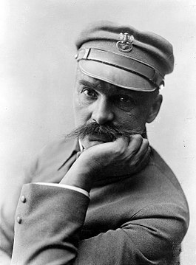
Naczelnik państwa
Piłsudski został naczelnikiem państwa 29 listopada 1918.
Zmarł 12 maja 1935 w Warszawie.

Slide 13
autorki
GABRYSIA KOBUS I KAROLINA SZCZEPKOWSKA

